Slide 1
Lahjansaajan opas

Slide 2
Veronalaiset lahjat
Lahjaverovelvollisuus syntyy, kun saat lahjan, jonka arvo on 5 000 euroa tai enemmän
Veronalaisia lahjoja ovat samalta lahjanantajalta 3 vuoden aikana saadut lahjat, jotka ovat yhteensä 5 000 euroa tai enemmän
  Kolmen vuoden aika lasketaan päivästä päivään, ei kalenterivuosittain
    3.1.2014 lahjana 1 500 euroa
    1.5.2015 lahjana 2 000 euroa ja
    2.1.2016 lahjana 2 000 euroa
Notes:
Kohta 2:
Kolmen vuoden sääntö on lahjanantaja/-saajakohtainen.
Esimerkki 1 (esitelty dialla): Antti on antanut Liisalle 3.1.2014 rahalahjan, jonka arvo oli 1 500 euroa. Lisäksi Antti on antanut Liisalle 1.5.2015 lahjana 2 000 euroa ja 2.1.2016 vielä 2 000 euroa. Lahjojen yhteisarvo on 5 500 euroa, joten Liisan on annettava lahjaveroilmoitus 2.1.2016 saadusta lahjasta. Liisa ilmoittaa lahjaveroilmoituksella aiempina lahjoina 3.1.2014 saadun lahjan sekä 1.5.2015 saadun lahjan.
Esimerkki 2: Antti on antanut tyttärelleen Liisalle lahjan, jonka arvo on 11 000 euroa. Liisa maksaa saamastaan lahjasta lahjaveroa 1. veroluokan mukaisesti. Lahjaveron määrä vuonna 2017 on 580 euroa.
Jos Antti ja hänen puolisonsa Tiina lahjoittavat tyttärelleen Liisalle 9 000 euroa siten, että molemmat lahjoittavat 4 500 euroa, Liisa ei maksa saamistaan lahjoista lahjaveroa.
Jos Antti ja Tiina lahjoittavat tyttärelleen Liisalle 11 000 euroa siten, että molemmat lahjoittavat 5 500 euroa, Liisa maksaa saamistaan lahjoista lahjaveroa 1. veroluokan mukaisesti. Lahjaveron määrä 5 500 euron lahjasta vuonna 2017 on 140 euroa. Liisa maksaa yhteensä lahjaveroa (140 euroa x 2) 280 euroa.

Slide 3
Lahjaveron alaisia ovat kiinteistöt sekä irtaimistolahjat
  esimerkiksi kesämökki, auto, vene, pörssiosake, perheyhtiön tai muun julkisesti noteeraamattoman osakeyhtiön osake, asunto-osake, raha (käteinen ja tilisiirto), kuolinpesäosuus, hallintaoikeudesta luopuminen, ulkomaan matka ja eläimet
Ennakkoperintö on luonteeltaan lahja, josta pitää maksaa lahjaveroa
Notes:
Kohta 2:
Koska ennakkoperintö on luonteeltaan lahja, se verotetaan samoin kuin ”normaali” lahja eli ilmoittamistapa ja lahjaverovelvollisuuden perusteet ovat samat kuin muissakin lahjoissa. Lisäksi ennakkoperintö otetaan huomioon perinnönjaossa ja perintöverotuksessa siten, että ennakkoperintö pienentää saajansa perintöosuutta. Ennakkoperinnöstä maksettu lahjavero vähennetään perintöverosta.

Slide 4
Lahjan ilmoittaminen Verohallintoon
Lahjaveroilmoitus on annettava aina, kun lahjan arvo tai kolmen vuoden aikana saatujen lahjojen yhteisarvo on 5 000 euroa tai enemmän
  Kolmen kuukauden kuluessa lahjan saamisesta
  Alaikäisen puolesta lahjaveroilmoituksen tekee huoltaja
Joissain tilanteissa myös pienemmistä lahjoista kannattaa tehdä lahjaveroilmoitus
  Ilmoita alle 5 000 euron lahja esimerkiksi silloin, kun sinun on tarkoitus myydä lahjana saatu omaisuus myöhemmin ja tarvitset omaisuudelle hankintahinnan luovutusvoittoverotukseen.
Notes:
Kohta 1: Pääsääntöisesti kaikki kolmen vuoden aikana saadut lahjat lasketaan yhteen.

Slide 5
Tee lahjaveroilmoitus verkossa
Lahjaveroilmoituksen voit tehdä OmaVerossa. Lue lisää.
Voit antaa OmaVerossa myös tarvittavat liitteet.
Jokainen lahjansaaja tekee oman ilmoituksensa.
Täytä erillinen lahjaveroilmoitus jokaiselta eri lahjanantajalta saadusta lahjasta.
  Jos olet saanut puolisosi kanssa yhteislahjan, toinen teistä tekee lahjaveroilmoituksen ja merkitsee puolison yhteislahjansaajaksi. Ilmoituksen voi tehdä myös OmaVerossa. Jos yhteislahja on saatu usealta lahjanantajalta, anna jokaisen lahjanantajan osalta erillinen lahjaveroilmoitus.
Paperilomakkeen saat Vero.fi -sivuilta
Voit jättää lomakkeen mihin tahansa Verohallinnon toimipisteeseen.
Notes:
Kohta 1:
Antti ja Tiina lahjoittavat tyttärelleen Liisalle 12 000 euroa siten, että molemmat lahjoittavat 6 000 euroa, Liisa maksaa saamistaan lahjoista lahjaveroa 1. veroluokan mukaisesti. Liisa täyttää kaksi lahjaveroilmoitusta.
Kohta 2:
Jos lahjakirjassa on määräys, että lahja on sen saajille yhteinen, lahja verotetaan yhtenä lahjana. Lahjaverosta vastaavat lahjansaajat yhdessä. Lahjaveroilmoitus voidaan näissä tapauksissa tehdä yhdellä yhteisellä ilmoituksella.
Esimerkki: Antti antaa tyttärelleen Liisalle ja Liisan aviomiehelle Villelle yhteislahjan, jonka arvo on 80 000 euroa. Lahjakirjassa on erikseen mainittu, että kyseessä on yhteislahja. Liisa ja Ville täyttävät yhden lahjaveroilmoituksen, jossa he ilmoittavat, että kyseessä on yhteislahja. Heille määrätään yhteinen vero 1. veroluokan mukaan. Veron määrä vuoden 2017 lahjaverotaulukon mukaan on 7 700 euroa. Liisa ja Ville ovat verosta yhteisvastuussa.
Jos Liisa ja Ville eivät ole naimisissa, määrätään Antin antamasta yhteislahjasta vero 2. veroluokan mukaan. Veron määrä vuoden 2017 lahjaverotaulukon mukaan on 18 650 euroa.
Jos kyseessä ei ole yhteislahja, vaan Antti antaa erikseen 40 000 euron arvoisen lahjan Liisalle ja 40 000 euron arvoisen lahjan Villelle, määrätään molemmille oma lahjavero. Lahjaveron määrään ei vaikuta se, ovatko Liisa ja Ville naimisissa. Liisa on Antin tytär, joten hän maksaa lahjaveroa 1. veroluokan mukaan. Veron määrä vuoden 2017 lahjaverotaulukon mukaan on 3 200 euroa. Ville puolestaan ei ole Antille sukua, joten hän maksaa lahjaveroa 2. veroluokan mukaan. Veron määrä vuoden 2017 lahjaverotaulukon mukaan on 7 650 euroa. Yhteensä he maksavat veroa 10 850 euroa.
Kohta 3:
Löydät Verohallinnon toimipisteiden yhteystiedot ja aukioloajat vero.fi-sivuilta.

Slide 6
Verottomat lahjat
Tavanomainen koti-irtaimisto:
  Huonekalut, taloustavarat, kodinkoneet: enintään 5 000 euroa
  Lahja on tarkoitettu sinun tai perheesi käyttöön
  Tavanomaista koti-irtaimistoa ei koske lahjojen kolmen vuoden yhteenlaskusääntö,
  kuitenkin jos yksittäisen tavanomaisen koti-irtaimistoesineen arvo on yli 4 000 euroa, kuuluu se lahjaverotuksen piiriin, jolloin huomioidaan myös kaikki muut kolmen vuoden aikana annetut lahjat
Kasvatus-, koulutus- ja elatuslahja
  Esimerkiksi opiskelun tai koulukirjojen maksaminen
  Edellytyksenä on, ettei lahjansaajalla ole mahdollisuutta käyttää lahjaa muuhun tarkoitukseen
6
20.12.2019
Notes:
Kohta 1 tavanomainen koti-irtaimisto:
Huonekaluja ovat esimerkiksi sänky, tv-taso ja ruokapöytä.
Taloustavaroihin luetaan esimerkiksi astiat ja siivoustarvikkeet
Kodinkone voi olla esimerkiksi pyykinpesukone, imuri ja mikro
Esimerkiksi taulut ja veistokset eivät ole tavanomaista koti-irtaimistoa. Myöskään autoa tai venettä ei pidetä koti-irtaimistona.
Tavanomaista koti-irtaimistoa voit saada lahjana verottomasti useita kertoja kolmen vuoden aikana. Tavanomaista koti-irtaimistoa ei siis koske sääntö, jonka mukaan kolmen vuoden aikana annettujen lahjojen arvot lasketaan yhteen. Jos kyseessä on verollinen koti-irtaimistoon kuuluva lahja, eli sen arvo on yli 4 000 euroa, lasketaan tämä lahja yhteen muiden kolmen vuoden aikana saatujen lahjojen kanssa.
Kohta 2 kasvatus-, koulutus- ja elatuslahja:
Esimerkiksi vanhempien maksama opiskeluja ulkomailla. Jos lahja annetaan lapselle rahana, sitä pidetään verotettavana lahjana, koska rahat voisi käyttää muuhunkin kuin opiskelumaksuihin. Sen sijaan esimerkiksi suoraan oppilaitoksen tilille tehdystä maksusta ei tarvitse maksaa lahjaveroa.

Slide 7
Laina vai lahja?
Laina voi olla korotonta tai korollista
Lainasta tulee laatia lyhennyssuunnitelma
Lainan määrän ja lyhennyssuunnitelman tulee olla realistinen velallisen maksukykyyn nähden
Jos lainaa lyhennetään jatkuvasti esimerkiksi noin kolmen vuoden välein annettavilla verovapailla lahjoilla, voidaan laina katsoa lahjaksi
Notes:
Kohta 1:
- Laina itsessään ei ole veroton lahja, vaan lainan korottomuus (vrt. pankkilaina)
Riippumatta siitä, onko laina korollinen vai koroton, sen on kuitenkin oltava aito velkasuhde eli laina on maksettava takaisin.
Kohdat 2-4:
Lainaa voidaan pitää lahjana silloin, kun kokonaisuutta arvioiden voidaan katsoa, ettei lainaa ole tarkoitus maksaa takaisin. Lainan voidaan katsoa muuttuvan lahjaksi myös laina-aikana, jos alun perin lainaksi katsottu sopimus muuttuu myöhemmin.
Lyhennysten toteutuminen on Verohallinnon pyytäessä pystyttävä näyttämään toteen.
Alaikäisellä lapsella ei tavallisesti ole mahdollisuuksia lyhentää lainaa. Jos alaikäisellä ei ole tuloja, joilla lainaa olisi mahdollista lyhentää, pidetään vanhemmilta saatua lainaa pääsääntöisesti lahjana.

Slide 8
Lahjanluonteinen kauppa
Omaisuuden myynti käypää arvoa alhaisemmalla hinnalla saattaa olla lahja
Jos kauppahinta on yli 75 % kohteen käyvästä arvosta, alihintaista kauppaa ei katsota lahjaksi
  Huoneiston käypä arvo 200 000 euroa
  Kauppahinta 130 000 euroa
  Kauppahinta 65 % käyvästä arvosta
  → lahja 70 000 euroa
Notes:
Kohta 1:
Jos kauppahinta on enintään 75 % luovutettavan omaisuuden käyvästä arvosta, kauppahinnan ja käyvän arvon välinen erotus katsotaan verotettavaksi lahjaksi.
Kohta 2:
Esimerkki: Antti myy tyttärelleen Liisalle 130 000 eurolla huoneiston, jonka käypä arvo on 200 000 euroa. Kauppahinta on 65 % käyvästä arvosta (130 000 euroa / 200 000 euroa). Kaupan seurauksena Liisan katsotaan saavan lahjan, jonka arvo on 70 000 euroa (käypä arvo 200 000 euroa vähennettynä vastikkeella 130 000 eurolla). Vero 70 000 euron lahjasta 1. veroluokassa vuonna 2017 on 6 500 euroa. Jos kauppahinta olisi yli 150 000 euroa (yli 75 % käyvästä arvosta), lahjaveroa ei määrättäisi.

Slide 9
Lahjan arvostaminen
Omaisuuden lahjaveroarvona pidetään sen käypää arvoa lahjoitushetkellä
  Esimerkiksi asunnon todennäköinen myyntihinta lahjoitushetkellä
Lahjansaajan tulee ilmoittaa itse lahjan käypä arvo
  Käyvän arvon määrittämisessä voi käyttää apuna alan asiantuntijan, esimerkiksi kiinteistönvälittäjän, arviolausuntoa
  Verohallinto voi poiketa asiakkaan ilmoittamasta arvosta perustellusta syystä
Lisätietoa käyvän arvon määrittämisestä Vero.fi

Slide 10
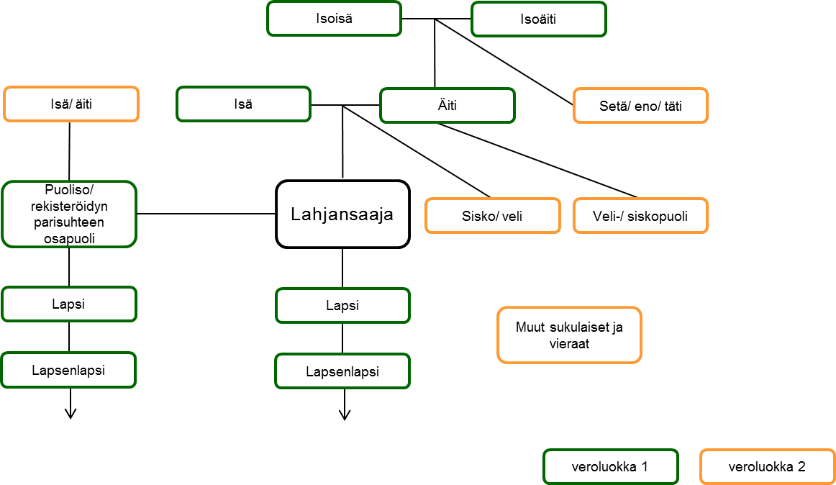
Veroluokat
Lahjansaajat jaetaan kahteen veroluokkaan
Notes:
Puolisolla tarkoitetaan aviopuolisoa tai lahjanantajan kanssa avioliitonomaisissa olosuhteissa elävää henkilöä, joka on aikaisemmin ollut avioliitossa lahjanantajan kanssa tai jolla on tai on ollut yhteinen lapsi lahjanantajan kanssa.

Slide 11
Lahjaveron määrä ja maksaminen
Voit arvioida lahjaveron määrän vero.fi-sivuilta löytyvän lahjaverolaskurin avulla
Lue lisää lahjaveron maksamisesta
Lahjaverotuspäätös näkyy OmaVerossa. Saat sen myös postitse. Lue lisää.
  Jos sinulle tulee maksettavaksi lahjaveroa, sinulle lähetetään päätöksen mukana myös tilisiirtolomake. Veron voi maksaa myös verkkomaksuna OmaVerossa, jolloin maksutietoja ei tarvitse erikseen kirjoittaa.
Notes:
Kohta 2:
Alle 500 euron perintö- ja lahjavero on maksettava yhdessä erässä. Suurempi vero on jaettu kahteen maksuerään.
Lahjaveron ensimmäinen eräpäivä on noin kolmen kuukauden kuluttua siitä, kun Verohallinto tekee ja postittaa verotuspäätöksen. Toinen eräpäivä on kahden kuukauden kuluttua ensimmäisestä eräpäivästä.
Kohta 3:
Päätös postitetaan Verohallinnolla tiedossa olevaan osoitteeseesi.

